Slide 1
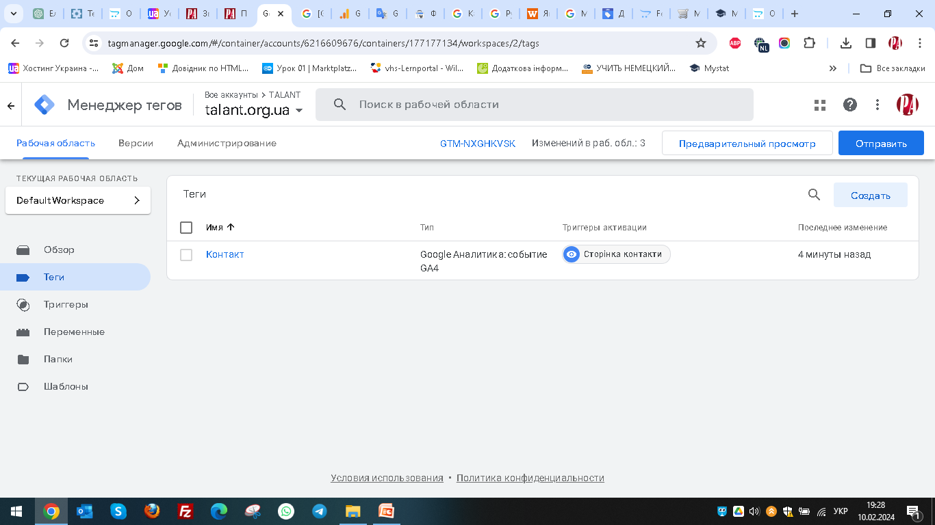

Пірков Олександр WEB31 Налаштувати конверсію в ГТМ "Відстеження форми“.

Slide 2
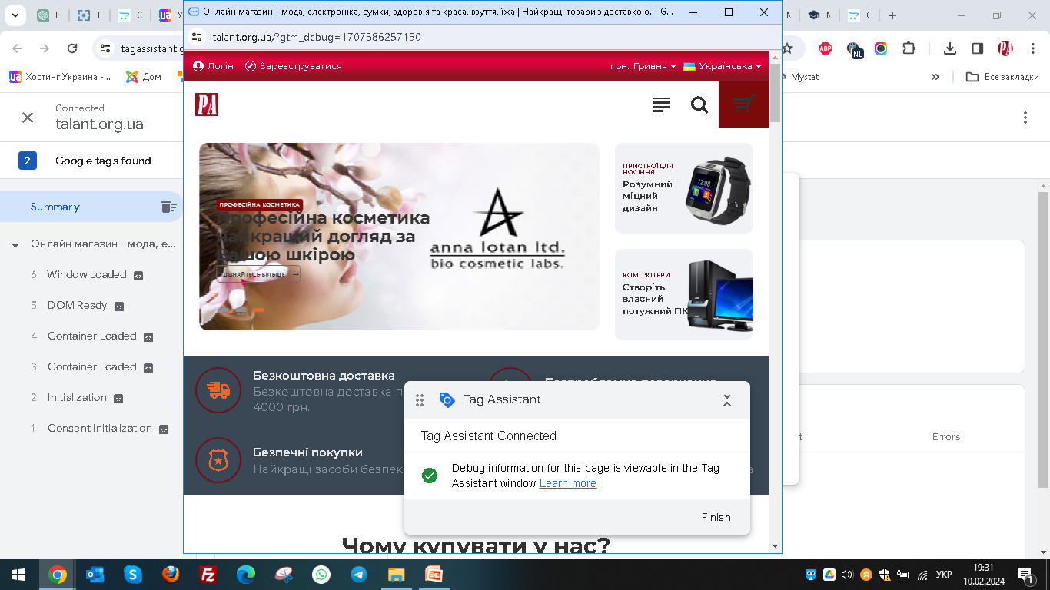
Пірков Олександр WEB31 Налаштувати конверсію в ГТМ "Відстеження форми“.

Slide 3
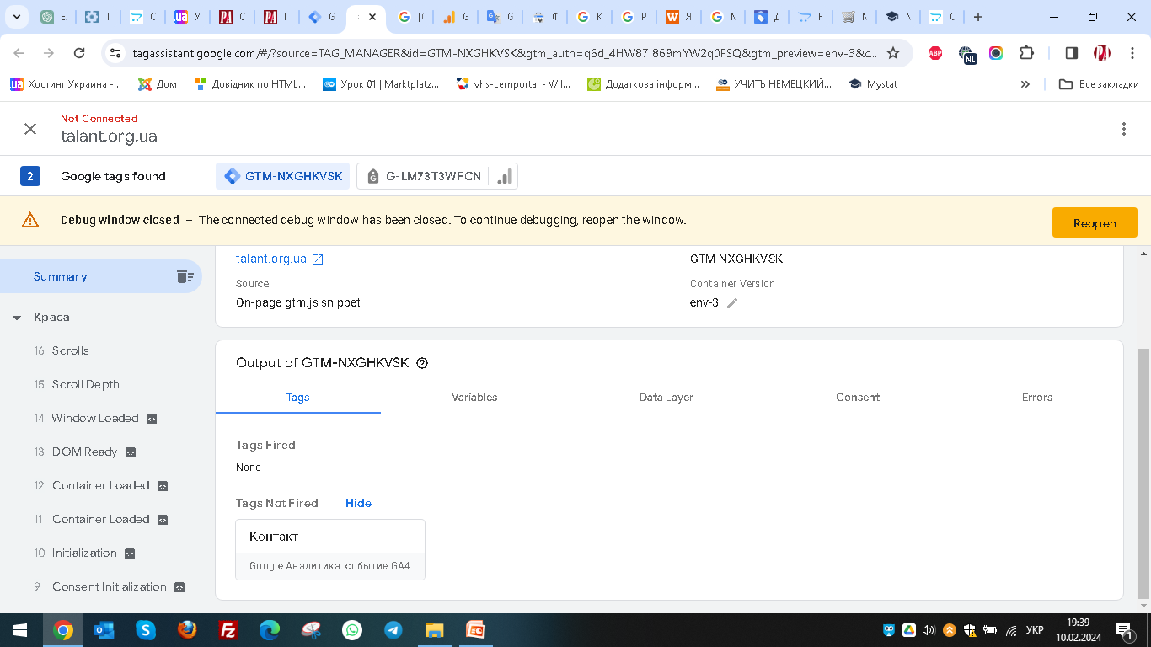
Пірков Олександр WEB31 Налаштувати конверсію в ГТМ "Відстеження форми“.

Slide 4
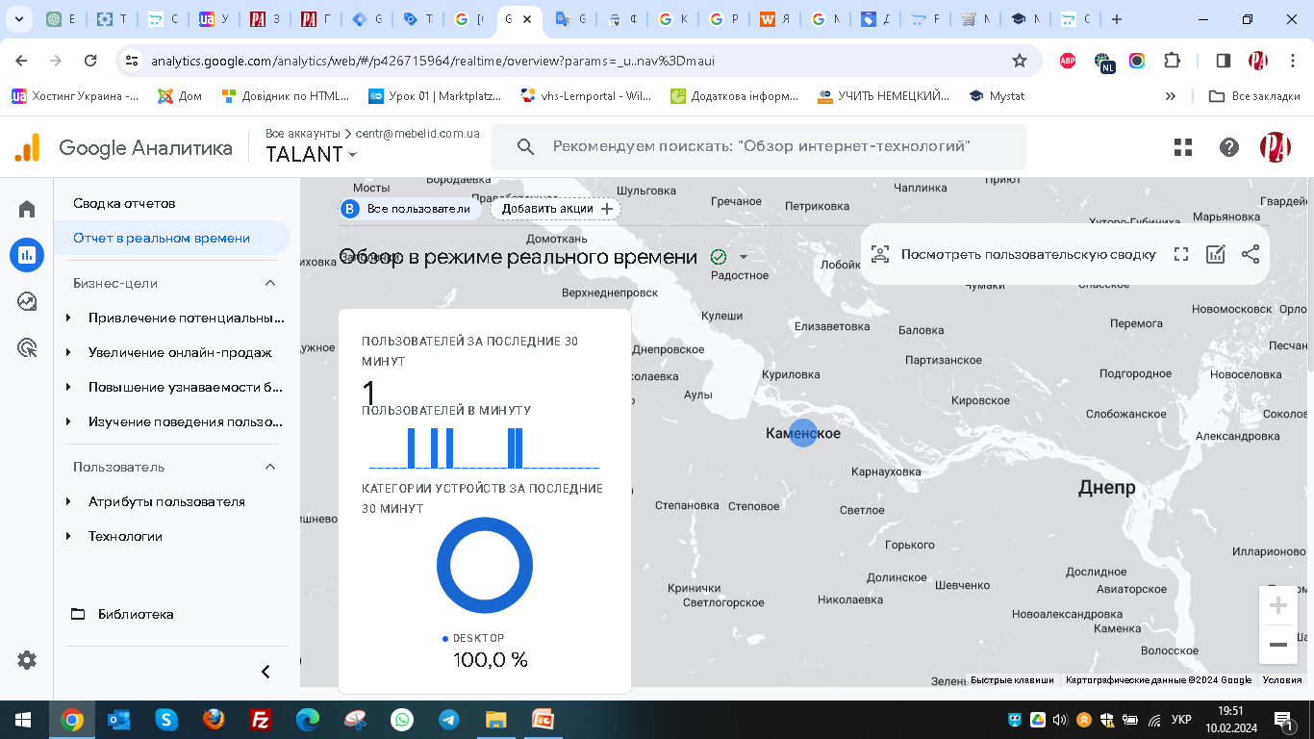
Пірков Олександр WEB31 Налаштувати конверсію в ГТМ "Відстеження форми“.

Slide 5
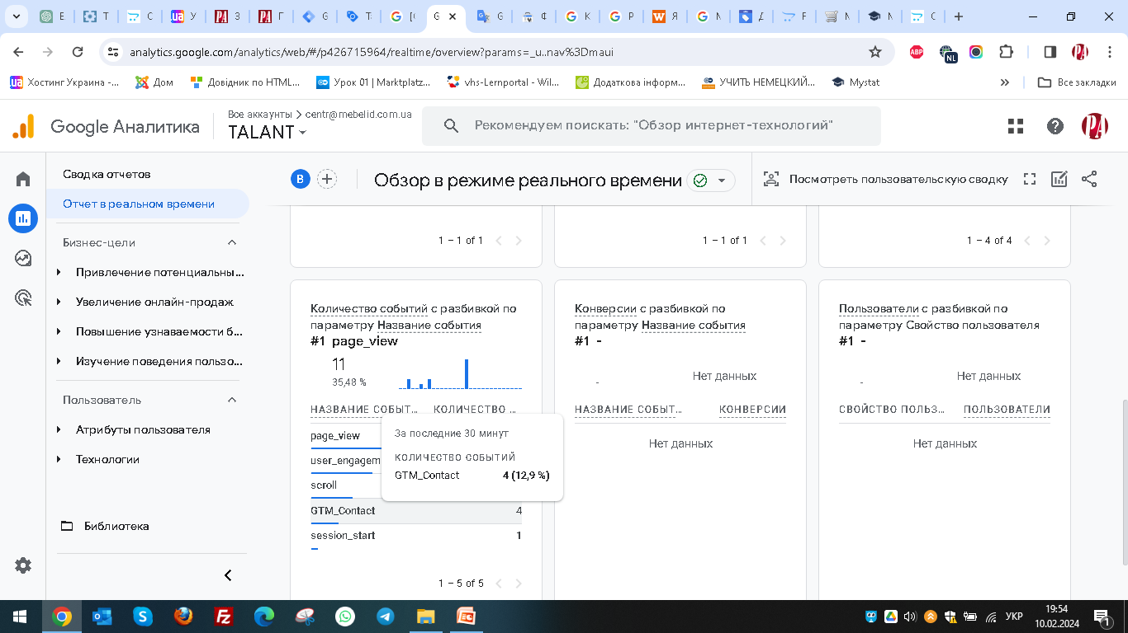
Пірков Олександр WEB31 Налаштувати конверсію в ГТМ "Відстеження форми“.

Slide 6
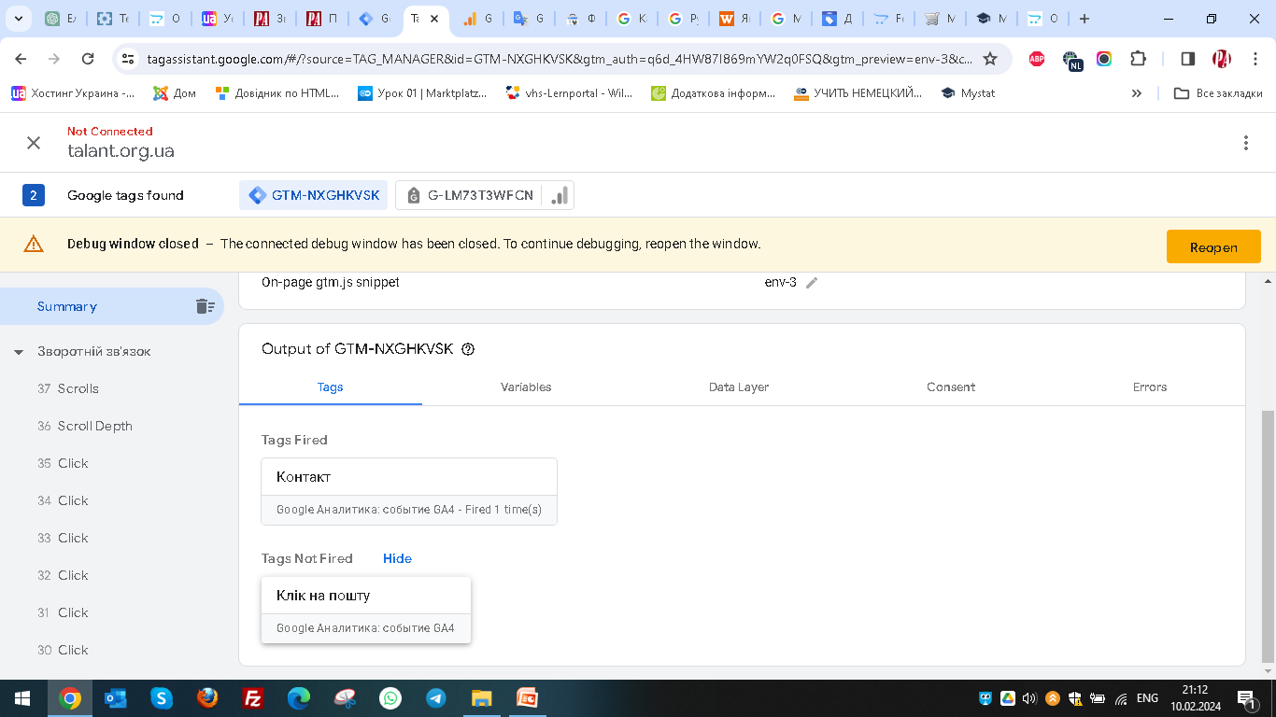
Пірков Олександр WEB31 Налаштувати конверсію в ГТМ "Відстеження форми“.

Slide 7
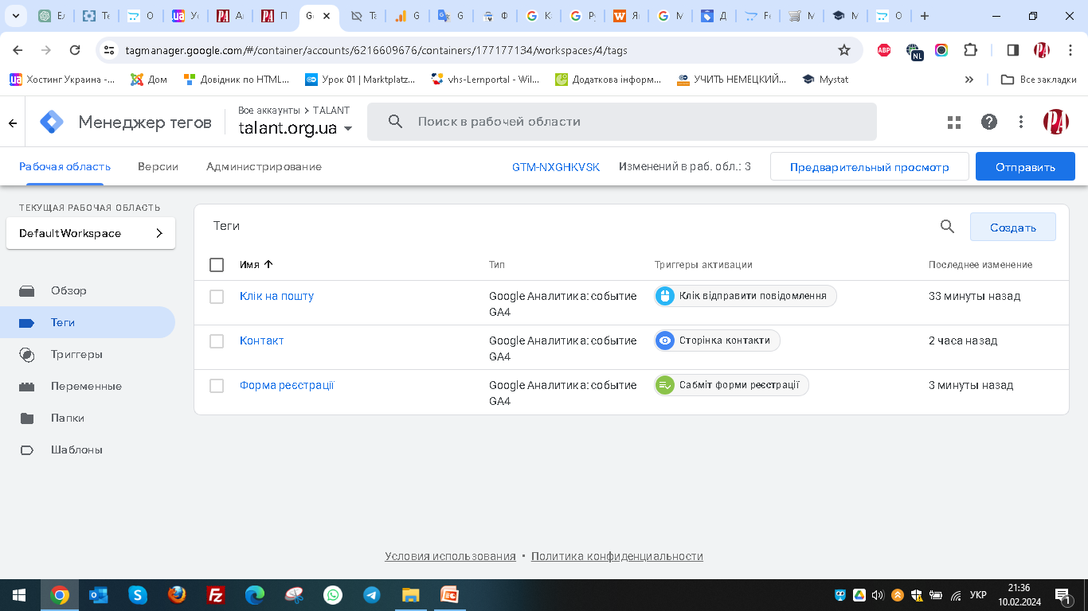
Пірков Олександр WEB31 Налаштувати конверсію в ГТМ "Відстеження форми - реєстрації“.

Slide 8
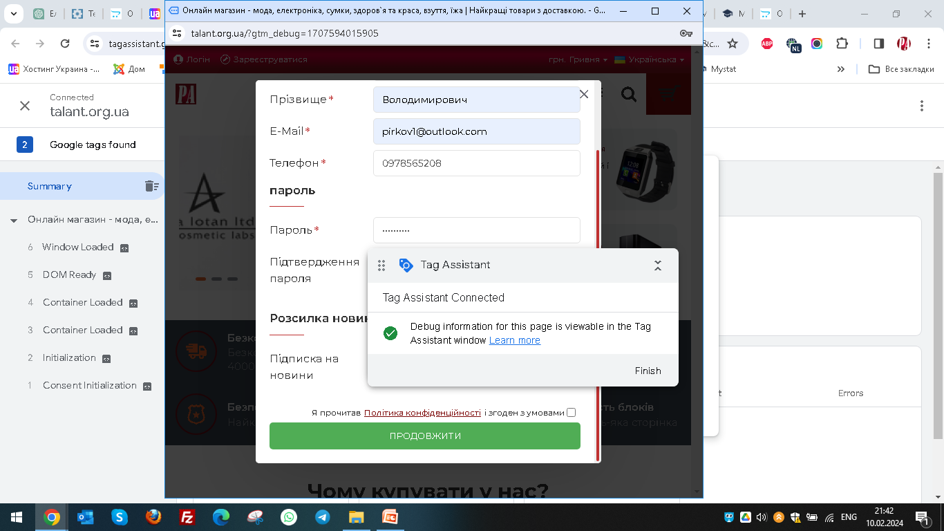
Пірков Олександр WEB31 Налаштувати конверсію в ГТМ "Відстеження форми - реєстрації“.

Slide 9
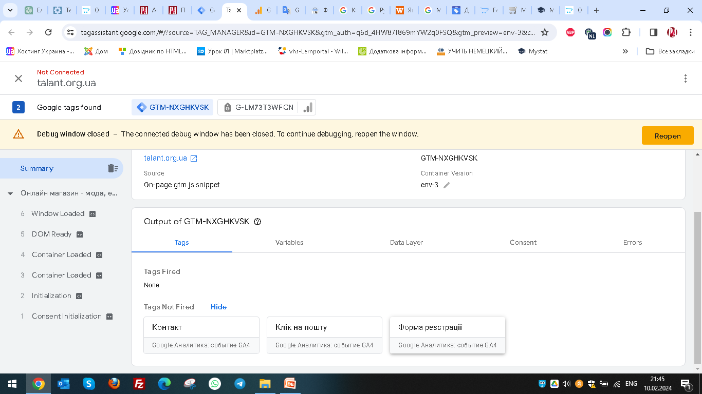
Пірков Олександр WEB31 Налаштувати конверсію в ГТМ "Відстеження форми - реєстрації“.

Slide 10
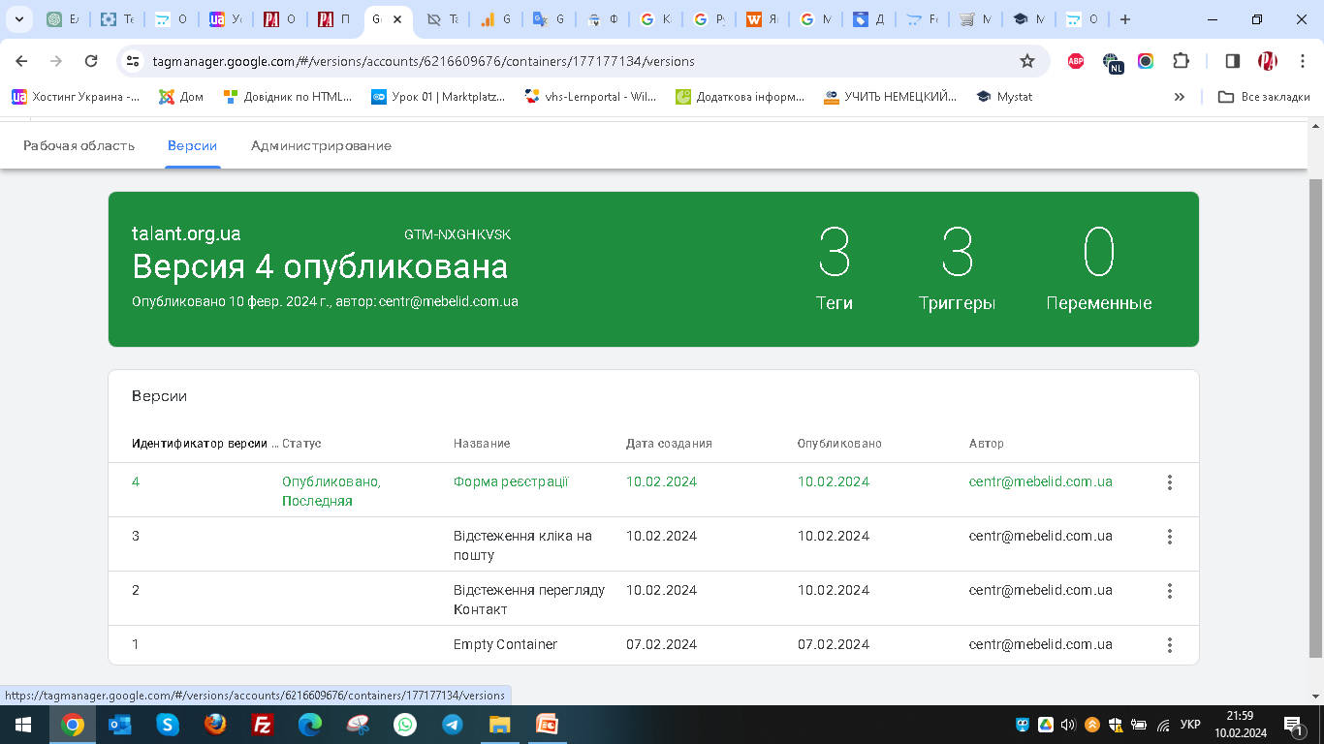
Пірков Олександр WEB31 Налаштувати конверсію в ГТМ "Відстеження форми - реєстрації“.

Slide 11
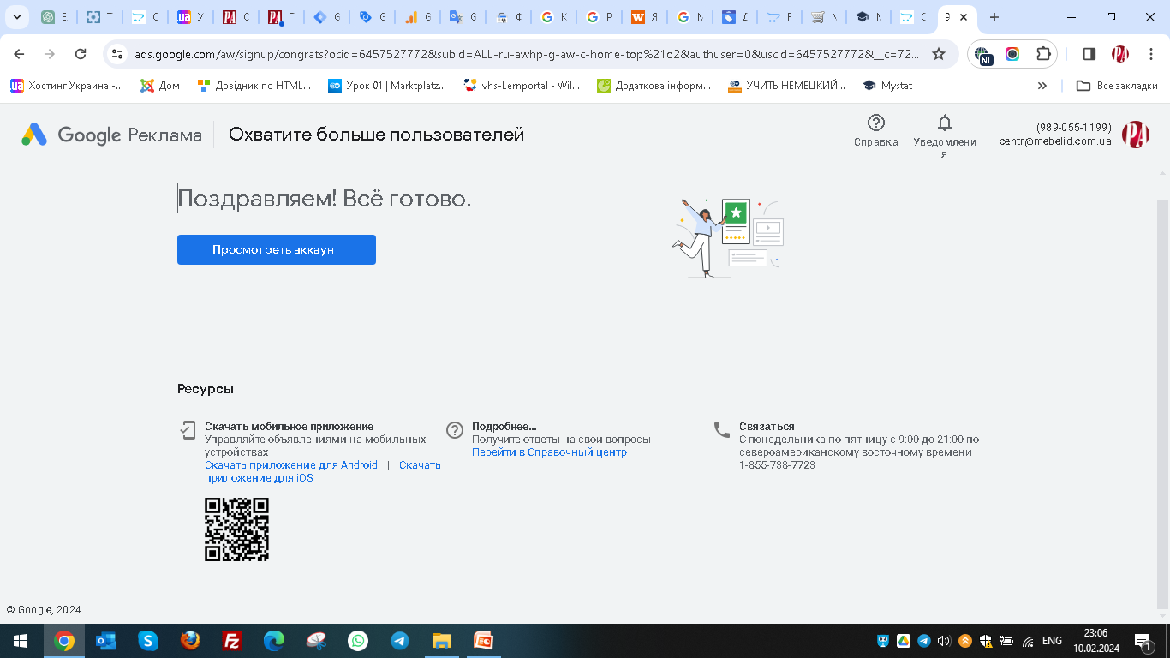
Пірков Олександр WEB31 2. Встановити рекламний кабінет без створення реклами, без створення платіжного профілю.

Slide 12
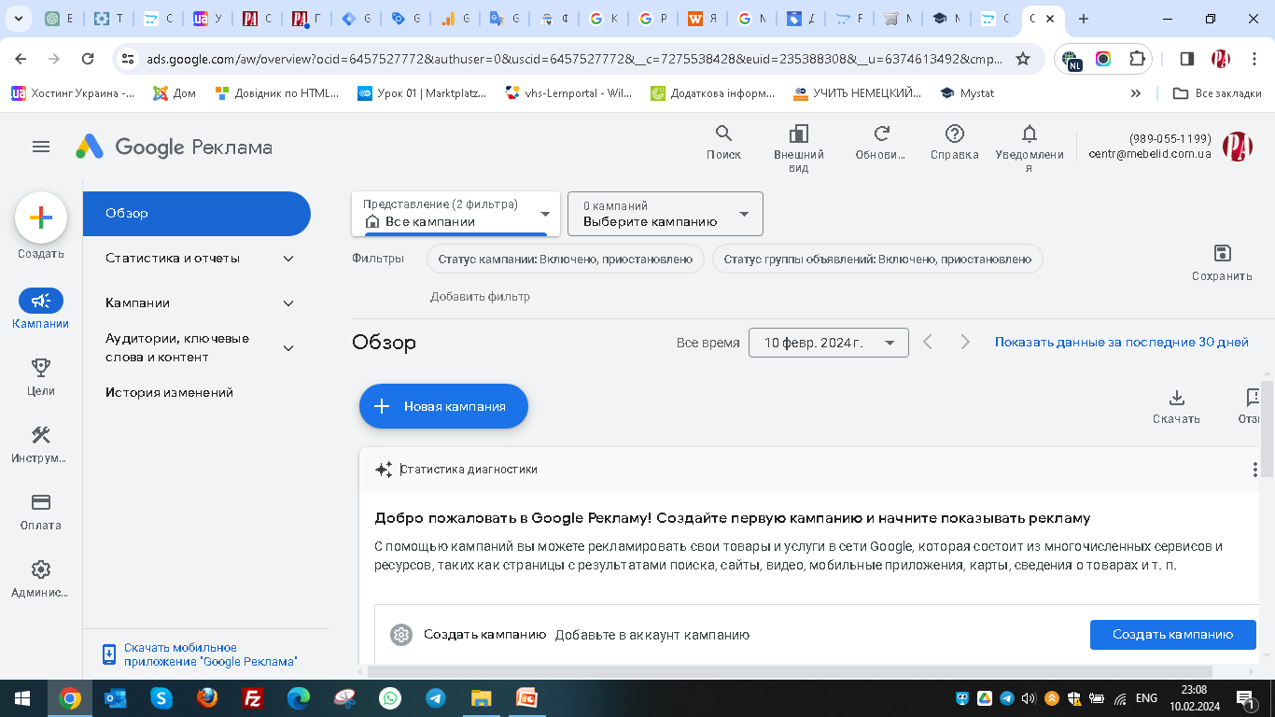
Пірков Олександр WEB31 2. Встановити рекламний кабінет без створення реклами, без створення платіжного профілю.

